Slide 1
解决问题的策略
-----

Slide 2
一年中有几个“大月”？
1月
3月
5月
7月
8月
10月
12月
7个
像这样，将所有符合条件的情况一一罗列出来的方法叫列举。

Slide 3
解决问题的策略
-----列举

Slide 4
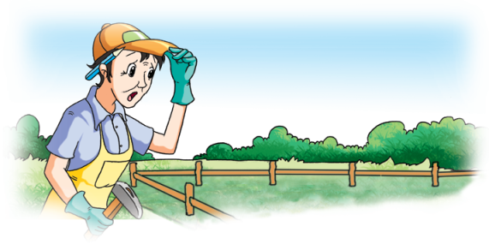
王大叔用木条围一个长为7米，宽为4米的
长方形羊圈，羊圈的面积是多少？
7×4=28（平方米）
答：羊圈的面积是28平方米。

Slide 5
王大叔又准备用22根1米长的木条围一个长方形花圃，那么花圃的面积是多少？
你还能列出一道算式解决问题吗？

Slide 6
周长是22米
长和宽都是整米数
王大叔又准备用22根1米长的木条围一个长方形花圃，怎样围面积最大？
面积大小不唯一
1、圈一圈关键词；
2、根据关键词，你能想到什么？
3、你打算怎样解决这个问题？

Slide 7
小组合作
1、独立填表/画图解决问题；
2、与小组成员分享自己解决问题的方法，比一比谁的方法最容易被其他组员理解；
3、组内选出一名代表汇报成果。

Slide 8







？
回顾解决问题的过程，你有什么体会？
有些实际问题可以通过列举来解决。
按一定的顺序列举，做到不重复、不遗漏。
要对列举出的结果进行比较，做出选择。

Slide 9
在以前学习中，我们曾经运用列举的策略解决过哪些问题？

Slide 10

10
1
9
列举求数的拆分
结果不重复、不遗漏
2
8
3
7
4
6
5
5

Slide 11
列举小正方形拼成大长方形

Slide 12
用1、2、3可以组成哪些不同的三位数？

Slide 13
挑战自我

Slide 14
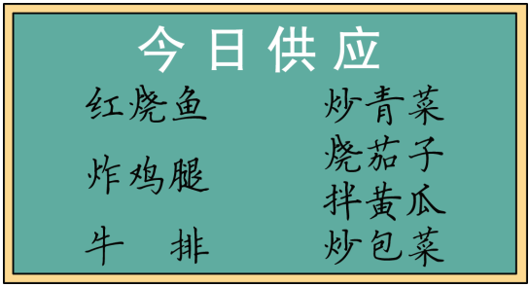
1. 学校食堂中午供应的荤菜有3种，素菜有
4种。选1种荤菜和1种素菜，一共有多少
种不同的搭配？（连一连再填表）

Slide 15
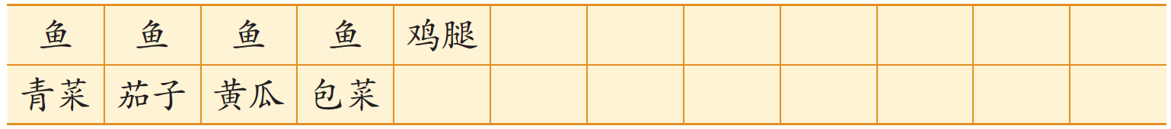
鸡腿
鸡腿
鸡腿
牛排
牛排
牛排
牛排
青菜
茄子
黄瓜
包菜
青菜
茄子
黄瓜
包菜
答：一共有12种不同的搭配。

Slide 16
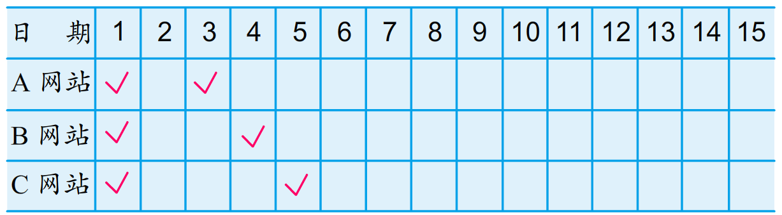
2.有A、B、C三个网站，分别是每两天、三天、四天更新一次。某月1日三个网站同时更新后，到这个月15日，哪几天没有网站更新？哪一天三个网站同时更新？
√
√
√
√
√
√
√
√
√
√
√
答：2号、6号、8号、12号和14号没有网站更新；1号和13号同时更新。

Slide 17
通过这节课的学习，你对列举有哪些认识?

